Slide 1
Projet UE17 Platforme gouvernementale de depistage d’AVC
Rami El Beblawy
Nessrine Mouhoubi
Samy Ferroudji
Capucine Dayaux

Slide 2
Idée globale du projet
Plateforme gouvernementale : le gouvernement lance une campagne de prévention contre les AVC et nous a demandé de la réaliser.
Sur la plateforme l’utilisateur pourra saisir tout un tas de critères (variables de notre dataset).
Lorsqu’il soumettra son formulaire, notre algorithme de machine learning calculera (selon les paramètres entrés par l’utilisateur) si oui ou non l’utilisateur présente des risques d’avoir un AVC

Slide 3
Dataset
Nous avons décidé d’utiliser un datatset obtenu sur la plateforme « Kaggle » à l’url suivant : https://www.kaggle.com/fedesoriano/stroke-prediction-dataset.
Le fichier fait 5111 lignes, ce qui nous semble suffisant pour avoir une partie Train set et une partie Test set.
Les différentes colonnes du fichier sont : id, sexe, age, hypertention, maladie cardiaque, marié ou déjà marié, type de travail, lieu de résidence (ville ou campagne), niveau de glucose, IMC, fumeur, AVC.
Nous avons choisis ce dataset car les colonnes et donc des critères à rentrer par l’utilisateur sont simples et donc facile à savoir pour un utilisateur qui ne connait rien à la médecine.

Slide 4
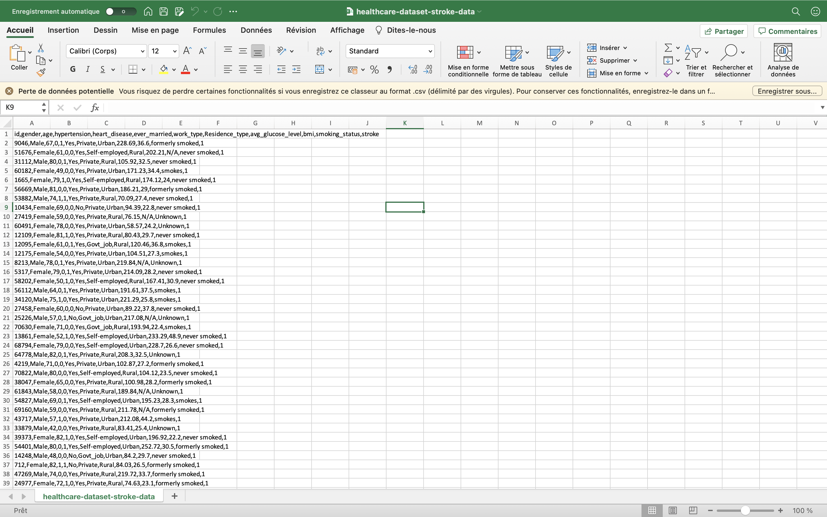

Slide 5
Détails sur la plateforme
Parmi les colonnes de notre dataset nous avons « taux de glucose », étant donné que nous volons que la plateforme se rapproche au plus de la réalité, nous allons mettre en place sur notre plateforme la possibilité à l’utilisateur d’obtenir une ordonnance pour faire une analyse de sa glycémie.
Pour être au plus proche de la réalité, si un utilisateur obtient un risque d’AVC à 1, la plateforme le dirigera vers les cordonnées de spécialistes chez qui il pourra consulter.

Slide 6
Répartition des tâches
Mise en place de la framework django (Nessrine)
Mise en forme du site (Capucine & Nessrine)
Ecriture des formulaires en php (Rami)
Code en python :
Pour la partie data :
Mise des données avant algorithme (Capucine)
Etude avec différents modèles de machine learning pour trouver le meilleur avec les meilleurs paramètres (Samy)
Pour la partie code de la génération d’ordonnance (Samy)
Mise en forme de la réponse à l’utilisateur (Rami)

